Slide 1
APLIKASI SISTEM INFORMASI MONITORING DAN EVALUASI KEGIATAN BELAJAR MENGAJAR (STUDI KASUS: FAKULTAS TEKNOLOGI DAN INFORMASI)
MOCHAMAD RIFQI SUKMANA
9882405219111009

Slide 2

Latar Belakang
Salah satu program yang sangat penting untuk dilaksanakan oleh setiap perguruan tinggi, agar memberi jaminan atas mutu pendidikan yang diselenggarakan serta memberi kepastian tercapainya Standar Nasional Pendidikan Tinggi.
Penjaminan Mutu
Dalam Permendikbud Nomor 3 Tahun 2020, pasal 2 ayat (2) disebutkan bahwa Standar Nasional Pendidikan Tinggi wajib; (huruf a), dipenuhi oleh setiap Perguruan Tinggi untuk mewujudkan tujuan pendidikan nasional; dan (pada huruf e), dijadikan dasar pengembangan dan penyelenggaraan Sistem Penjaminan Mutu Internal (SPMI)

Slide 3
Tahap Persiapan atau Perencanaan
Pelaksanaan
Penilaian atau Evaluasi
Proses belajar mengajar dikatakan efisien apabila penyampaian bahan pembelajaran sesuai dengan waktu yang tersedia.

Slide 4
Kurangnya pengawasan dan pengonrtolan evaluasi berstandar SPMI secara terperinci dalam kegiatan belajar mengajar di wilayah Fakultas Teknologi dan Informatika
Pelaksanaan kegiatan monitoring dan evaluasi kegiatan belajar mengajar pada Fakultas Teknologi dan Informasi UNIBI sangat penting untuk menjamin kualitas pembelajaran yang diterima oleh mahasiswa. Kegiatan ini dilakukan untuk memastikan bahwa proses pembelajaran berlangsung efektif dan efisien. Monitoring dan evaluasi melibatkan berbagai pihak, seperti dosen, mahasiswa, dan staf administrasi. Hasil dari kegiatan ini akan digunakan untuk menentukan tindak lanjut, seperti perbaikan pada materi ajar, metode pembelajaran, maupun fasilitas belajar.
Perlu adanya media pengontrolan data laporan pertanggung jawaban data hasil evaluasi kegiatan yang meningkatkan dan memenuhi standar SPMI.

Slide 7
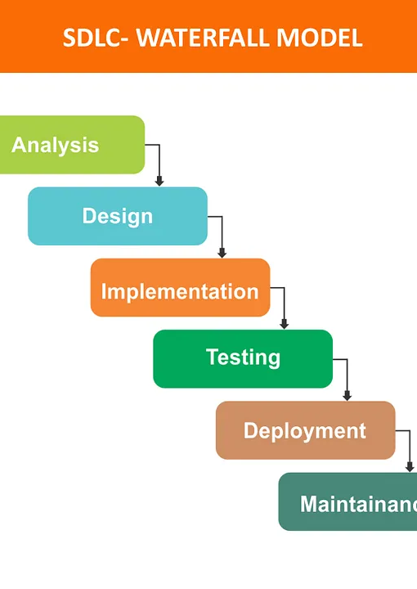
Metodologi Penelitian

